Slide 1
Síťové útoky
Počítačové sítě
Lekce 14
Ing. Jiří ledvina, CSc.
Notes:
Klepněte a vložte poznámky.

Slide 2
Zdroje prezentace
Tyto předlohy byly vytvořeny podle následujících podkladů
  Prezentace pro předmět PDS Ing. Martina Jiřičky
  Diplomové práce Ing. Martina Jiřičky
  Diplomové práce Ing. Ondřeje Tichy

Slide 3
Obsah
Sociální inženýrství
Phishing & Pharming
Google hacking
Google bombing
Dos, DDoS
Session hijacking
IDS (Intrusion Detection System)

Slide 4
Sociální inženýrství
Potřeba získat informace před útokem
Falšování postavení,vydávání se za konkrétní osobu
Zneužití důvěřivosti,nedbalost, soucit, odměna
Útočník přesvědčí svoji oběť, že je v postavení, kdy potřebuje určité informace a má právo je získat

Slide 5
Sociální inženýrství
Jak nejjednodušeji ukrást data
  Fyzické útoky
  Ukradení počítače, disku, notebooku, …
Soutěž o nejlepší heslo
  Traduje se
  Kdo vymyslí nejnápaditější heslo
  Kvůli kontrole je třeba znát i přihlašovací jméno

Slide 6
Phishing
Využití důvěřivosti lidí
  Požadavky
    Jednoduchá metoda
    Oslovení mnoha obětí najednou
    Musí se to vyplatit
  Útoky na konta v bankách
Rhybaření (fishing)
  rybář = útočník
  ryba = uživatel
  Návnada = e-mail, podvržená webová stránka
  Úlovek = přihlašovací údaje, spyware

Slide 7
Phishing archive
Update Your Account
Security Update
Online Alert: online account is blocked
Client‘s Details Confirmation
Bank Email Verification
Important Security Issue
Credit Card Notice
Notice from VISA
Bank security upgrade

Slide 8
Pharming
Útok na DNS (DNS spoofing)
  Změna DNS záznamu (vyrovnávací paměti)
  Např. podvržená IP adresa ukazující na kopii webu
  Obrana – není (zabezpečit DNS)
Lokální pharming
  Windows – změna souboru host
  Podvržená stránka v cache
  Obrana – antivir, firewall (trojské koně)

Slide 9
Google hacking
Zneužití vyhledávacích technik k získání citlivých informací
  Soukromé informace (bloggy)
  Informace o systému a síti
  Sociální inženýrství
Náhrada běžných technik (skenování)
Bez rizika detekce útoku
Některé typy dotazů musely být zakázány

Slide 10
Google hacking
site: zadaná doména
intitle: zadaný výraz v názvu
allintitle: všechny zadané výrazy v názvu
inurl: zadaný výraz v URL
allinurl: všechny zadané výrazy v URL
filetype, ext: typ souboru
numrange: číslo v zadaném rozsahu
link: obsahuje odkaz na umístění
inanchor: text v komentáři k odkazu
allintext: výraz pouze v textu
+ častý výskyt
- potlačení výskytu
“” uzávorkování fráze
. Zástupce jednoho znaku
* zástupce lib. výrazu
| logické OR
~ plus podobná slova
http://www.googleguide.com

Slide 11
Google hacking
Struktura webu – Google standardně hledá i v URL
Všechny stránky na doméně ZCU
site:zcu.cz zcu
Adresáře
intitle:index.of site:zcu.cz "parent directory„

Slide 12
Google hacking
Verze software
Vyhledávání std. stránek serverů, které obsahují bannery s verzí
např. Apache SSL/TSL
intitle:test.page "Hey, it worked !" SSL/TLS-aware
Vyhledávání help, manuálů, vzorových programů

Slide 13
Google hacking
Vyhledávání informací podle URL
  Allinurl
  allinurl:/ledvina/vyuka
CGI scanner – nástroj, který vyhledává zranitelné programy serveru =>
  vyhledá zranitelný soubor
allinurl:/random_banner/index.cgi

Slide 14
Google hacking
FTP klienti (Total Commander)
host=ftp.server.cz
username=prihlasovaci_jmeno
password=A1DFBAA6F546CC748B9D1E1
hledáme:
filetype:ini wcx_ftp.ini
nalezení tiskárny HP
inurl:hp/device/this.LCDispatcher

Slide 15
Google hacking
Fantazii se meze nekladou, co hledat?
  různé soubory (s hesly, uživ. jmény)
  síťová zařízení (web kamery, tiskárny)
  hesla, šifrovaná hesla
  chybové stránky (SQL chyby)
  čísla kreditních karet

Slide 16
Google hacking
Obrana
  Nezveřejňovat citlivé informace
  Odstranit stránky z Google indexu
    http://www.google.com/remove.html
  Zakázat přístup indexovacím robotům
    Soubor robot.txt umístěný v adresáři na serveru
    http://www.robotstxt.org/orig.html
  Chybové statistiky logovat do neveřejných souborů
http://jobabroad.sweb.cz/google.htm
  Jak googlovat česky

Slide 17
Google bombing
zneužití vlastností vyhledávacího enginu Googlu
Vyhledávač vrací
  Stránky obsahující hledaný text
  Stránky, které na tyto stránky daným textem odkazují
Příklad:
  „kouzelnická univerzita“
  <a href="http://www.zcu.cz"> kouzelnická univerzita </a>
  Google vrátí i odkaz na ZCU, třebaže není kouzelnická univerzita
Literatura:
  Brad Hill: Google for Dummies, John Wiley & Sons © 2003 (346 pages) ISBN:0764544209

Slide 18
Síťové útoky
Počítačové sítě
Lekce 14
Ing. Jiří Ledvina, CSc.

Slide 19
Příprava útoku – scanování portů
ftp, telnet, smtp, finger, http
TCP connect scanning – základní způsob scanování portů. Útočník se zkusí připojit voláním connect ke každému portu – pokud na portu naslouchá démon, spojení se podaří. Výhodou je rychlost (lze scanovat více portů paralelně), velkou nevýhodou je ovšem snadné rozpoznání scanu cílovým strojem.

Slide 20
Scanování portů …
TCP SYN scanning – nedochází k úplnému navázání spojení, proto se této metodě říká „half-open scanning“.
  Útočník vyšle paket s nastaveným příznakem SYN, který indikuje snahu navázat spojení.
  Cílový počítač odpoví buď paketem SYN|ACK (značí, že daný port naslouchá) nebo RST (port je uzavřen).
  Pokud se útočníkovi vrátí SYN|ACK, vyšle okamžitě paket RST, který spojení přeruší.
  Uvedený způsob scanování je zalogován mnohem menším množstvím systémů, a proto je pro hackery daleko vhodnější.
  Potenciální nevýhodou je nutnost mít administrátorská privilegia na stroji, odkud se útok provádí.

Slide 21
Scanování portů …
TCP FIN scanning – ani TCP SYN scanování není dostatečně tajné a je velmi často logováno.
  Některé firewally registrují příchozí pakety SYN a také IDS (Intrusion Detection Software) si jich obvykle všimne.
  Například pakety FIN však mohou někdy proklouznout nepovšimnuty.
  Uzavřené porty totiž na paket FIN odpovídají paketem RST, zatímco otevřené porty příchozí pakety FIN ignorují.
  Bohužel to není pravidlem – některé systémy odpovídají paketem RST, ať je port otevřený nebo ne.
  Využitelnost této metody je tedy pro útočníky malá.

Slide 22
Scanování portů …
Fragmentation scanning – jedná se o modifikaci již zmíněných metod.
  Místo poslání celého paketu ho rozdělíme do několika malých fragmentů, které nepůsobí podezřele.
  Přes firewall projdou fragmenty, na vstupu počítače se vytvoří pakety
  Metoda nefunguje u paketových filtrů a firewallů, které hromadí příchozí pakety do fronty, nicméně je úspěšná ve velkém množství případů.

Slide 23
Scanování portů …
TCP reverse ident scanning – tzv. ident protokol ([RFC 1413]) umožňuje zjistit, pod jakým uživatelským jménem běží proces na některém z otevřených portů.
  Můžeme tak scanovat všechny porty a zjišťovat, zda služby na těch otevřených běží s administrátorskými privilegii.
  Jedná se o cennou informaci – hacker nebude napadat službu, která není spuštěna s právy superuživatele.

Slide 24
Scanování portů …
TCP Null scanning
  útočník posílá pakety se sekvenčním číslem, ale bez nastavených příznaků (FIN, SYN, PSH…).
  Uzavřené porty odpoví paketem RST, otevřené porty budou pakety ignorovat.

Slide 25
Scanování portů …
UDP ICMP port unreachable scanning – scanování UDP portů je složitější než u TCP portů, protože otevřené UDP porty nemusí posílat potvrzení jako odpověď na naše pakety a ani uzavřené porty nemusí nijak odpovědět.
  Naštěstí cílová stanice odpoví ICMP_UNREACH_PORT při pokusu o navázání spojení s uzavřeným portem; seznam otevřených portů tedy získáme vylučovací metodou. Musíme však také vzít v potaz eventuální ztrátu paketů a do scanneru implementovat opakované zaslání paketu.
  Metoda je navíc dost pomalá, protože frekvence odpovědí ICMP_UNREACH_PORT není příliš velká (aby nedošlo ke zbytečné alokaci dostupných prostředků).
  UDP scanner není hackery příliš využíván, ale zkušenosti ukazují, že v některých případech (např. u systémů Solaris) může být pro ně užitečný.

Slide 26
Denial of Service
Odstavení služby (odepření služby)
Zablokování provozu (obsazení přenosové kapacity)
Přivlastnění systémových zdrojů
Vynucený restart systému (zhroucení)
Převzetí totožnosti systému
DDoS
  falešné IP - nemožnost určení viníka

Slide 27
Denial of Service
Využití
  Chyby v implementaci TCP/IP
  Chyby v programech
  Chyby v hardware (f00f)
Neschopnost vypořádat se situací navozenou útočníkem (zahlcení pakety, přeplnění paměti, přesměrování síťového provozu)

Slide 28
Dělení DoS útoků
Záplavové DoS útoky (DoS Flood)
DoS útoky využívající chyb a vyčerpání systémových prostředků
DoS využívající Man in the Middle útoků
Reflefivní DoS útoky
Distribuované DoS útoky

Slide 29
DoS – ICMP (ping) záplavy
Používá ICMP protokol (nejčastěji Echo Request)
Napadený odpovídá stejně velkými pakety
Falešná zdrojová adresa
Zesílení toku dat dvakrát
Posílání co nejdelších paketů (dle RFC je to 548B, avšak lze posílat až 65535B)
Cílový hostitel nestačí odpovídat
Obrana
  Nastavení na směrovačích a firewallech

Slide 30
DoS – UDP záplavy
Služby chargen a echo (historické)
Nastavíme cizí adresu jako zdrojovou a zdrojový port na chargen
Pošleme UDP paket na port Echo prvního počítače s falešnou zdrojovou adresou druhého počítače
  chargen – odpoví na UDP paket zasláním náhodného řetězce
  echo – vrátí obsah jakéhokoliv přijatého paketu
  -> zaslání paketu na echo s IP na chargen
  => smyčka
Služby echo a chargen se dnes standardně odpojují

Slide 31
TCP záplavy (TCP flood)
Používá TCP
Existuje mnoho druhů tohoto útoku
Rozdíly jsou v nastavení příznaků v TCP záhlaví
  TCP URG záplava – posílání dat s nastaveným příznakem URG
    Falešné IP adresy a porty
    Přednostní zpracování urgenních dat – vyřazení z provozu nebo zpomalení
  ACK Flood, FIN Flood, PSH Flood, SYN Flood, RST Flood
SYN Flood a RST Flood – nejsou „obyčejné“ záplavové útoky

Slide 32
Další záplavové útoky
Útoky na poštovní schránku oběti
Mass mailing list
  Cíl je zahltit schránku nesmyslnou poštou
  Velmi jednoduchý útok
  Stačí schránku zaregistrovat na dostatečně velkém počtu reklamních serverů
E-mail bombing
  Podobný předchozímu
  Zprávy odesílá útočník speciálním programem
  Varianta distribuovaného útoku
  Odstavení poštovního serveru (plus účtů)

Slide 33
DoS využívající chyb nebo vyčerpání systémových prostředků
K útoku stačí několik paketů
Teardrop (slza)
  Využití chybné implementace fragmentace u některých implementací protokolového zásobníku
Ping of Death (ping smrti)
  ICMP echo request větší než 65KiB
SYN Flood (SYN záplava)
RPC Named Pipes – využití zranitelnosti RPC
  Vytížení CPU
Land Attack (Banana Attacks) – paktety se stejnou zdrojovou a cílovou adresou – zacyklení
Fork bomb – vnořené volání fork – lokální útok

Slide 34
DoS – využívání chyb
Využití vnitřní zranitelnosti hardware nebo software
Nemají dlouhou životnost – chyby se rychle odstraňují
Využití nedbalosti – neaktualizované verze software
Útoku předchází detekce programového vybavení (scanování portů, hlášení operačního systému a programů, … )
Útok musí být proveden rychle (po detekci chyby a před jejím odstraněním)
Vlastní útok může být představován pouze několika pakety (těžko odhalitelné)

Slide 35
DoS - Teardrop
Založeno na chybné implementaci fragmentace IP paketů
Pakety se rozdělí na malé kousky, které se překrývají
Překrývající se offsety fragmentovaných paketů
Konec prvního segmentu je „dál“ než konec druhého
Odečtením (chybná úvaha) dostaneme záporné číslo
  Interpretujeme ho jako velké kladné číslo
Historická záložitost

Slide 36
DoS – Ping of Death
Zastaralý útok (velikost paketu je kontrolována pouze dle hlavičky)
Zasílání paketů, které jsou větší než dovolená mez (65536B) -> fragmentace
Cílový hostitel složí paket nepřípustné délky => přetečení vyrovnávací paměti, pád systému

Slide 37
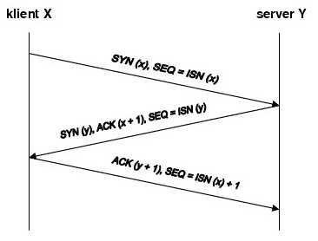
SYN Flood
3Way-handshake
Navazování polospojení
Než je spojení dokončeno nebo neuplyne timeout, jsou informace uloženy v paměti
Mnoho polonavázaných spojení -> vyčerpání paměti pro příchozí spojení
Možnost detekce pomocí implementovaného IDS

Slide 38
DoS - Land
Varianta SYN Flood
Modifikovaný SYN paket
  Zdrojová i cílová adresa je stejná jako adresa serveru
  Server zasílá SYN|ACK sám sobě a sám sobě je potvrzuje
  Vytvořené spojení ukončí po vypršení času pro neaktivitu spojení
  Zpomalení, pád systému

Slide 39
DoS - vyčerpání systémových prostředků
Vyčerpání paměti, zatížení procesoru
Vysílání velkého počtu požadavků
Projeví se prodloužením doby odezvy nebo výpadky
Nemusí být způsobeno chybou programového vybavení, ale jeho strukturou (škálovatelnost)

Slide 40
Přeplnění vyrovnávací paměti
Přepsání návratové adresy nesmyslnou hodnotou
  DoS útok, restart systému
Připravená návratová adresa
  stáhnutí trojského koně, backdoor
  služba pod root – cokoliv, shell
Důvod – opomenutá kontrola velikosti vstupních dat
  strcpy(), strcat()

Slide 41
Přeplnění vyrovnávací paměti
Může být i lokální
  Útok na špatně napsanou aplikaci (běžící pod root)
  Eskalace uživatelských privilegií -> root
Obrana
  Záplaty na aplikacích
  Musí běžet pod root !?

Slide 42
Únos relace (session hijack)
Pokročilý sniffing
Převzetí totožnosti – přímé směrování
Převzetí služby DHCP
Prostředník (man-in-the-middle)
Zcizení spojení
Nástroj Hunt

Slide 43
DoS využívající útoku Man in the Middle(MITM)
ARP cache poinsoning
  Slabina ARP – netestuje, zda-li si uzel o ARP převod zažádal
DHCP spoofing
  DHCP server rozesílá falešné informace, vyhrává ten server, který dřív odpoví
DNS spoofing
  Při překladu jméno – adresa vrací neplatné IP
  Nedostupnost serveru
ICMP redirect
  Zneužití optimalizace směrování
  Přesměrování toku dat do „černé díry“ nebo na sebe

Slide 44
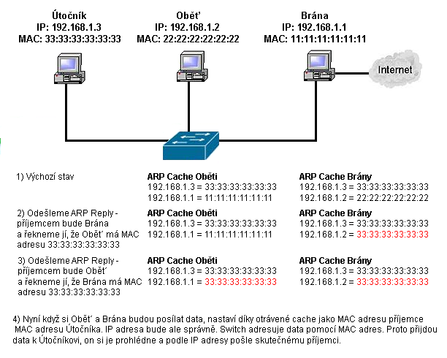
ARP cache poinsoning

Slide 45
DoS – útoky na směrování a DNS
Nedostatečné zabezpečení směrovacích protokolů (RIP v1, BGP v4)
Nedostatečné ověřování
  Podvržené směrovací tabulky
  Podvržené DNS aktualizace
    => černé díry, DoS

Slide 46
Reflektivní DoS útoky
Využívají k útoku jiné směrovače, přepínače, počítače
Jsou zesilující nebo nezesilující
Smurf
  ICMP Echo_replay jako bcast s cizí zdrojovou adresou do lokální sítě
Fraggle – totéž jako Smurf ale pomocí UDP echo a UDP chargen
TTL Expitation Flood (TTL záplava) – (1.7x)
  Posílání zpráv se smyšlenou cílovou adresou, falešnou zdrojovou adresou a malým TTL
SYN Flood (SYN záplava) – požadavek o navázání spojení s falešnou zdrojovou adresou (4x)
DNS Amplification Attack (DNS zesilující útok) – (73x)

Slide 47
DoS – Smurf (šmoula)
Jeden z nejstarších DoS útoků
Založen na zesilovacím efektu sítě
  Zaslán ICMP ECHO REQUEST paket na broadcast adresu sítě, adresa odesílatele zfalšovaná na stroj v síti
  Na broadcast ping odpoví všechny stroje v síti (100 stanic, 1 paket = zesilovací faktor 100)
Obrana – směrovače, firewally

Slide 48
DoS - Fraggle
Varianta Šmouly
  UDP pakety zasílány na port 7 – echo
  Každý systém generuje odpověď, pokud není spuštěna služba echo generuje ICMP UNREACHEBLE
Opět zahlcování sítě zbytečnými pakety
Obrana – vypnout službu echo

Slide 49
DNS reflection attacks,
DNS zesilující útok
Novinka, první útok zaznamenán v říjnu 2005
Nejsilnější zesilující útok – až 73x
Pošle se dotaz na DNS server se zfalšovanou zdrojovou IP
Dotaz i pod 70B, odpověď až 512B -> 7x zesílení
EDNS však dovoluje odpověď až 4kB
Jak dostat tak velkou odpověď? Útočník si na své, nebo ukradené doméně uzpůsobí záznamy tak, aby byla odpověď co největší

Slide 50
DNS zesilování
využívá rekurze DNS serverů
open resolver – příjem požadavků od systémů mimo oblast
velké množství napadených DNS serverů
dlouhé UDP pakety (omezení 512) – fragmentace (60/4000)
zesílení – požadavek 60 slabik, odpověď 512
nalezeno 580 000 otevřených resolverů v Internetu
útočník vytvoří dotaz na všechny záznamy v doméně, velký UDP buffer

Slide 51
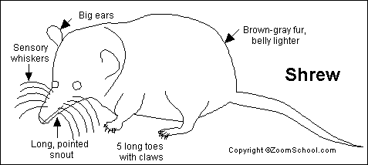
Útok na TCP – snížení rychlosti

Slide 52
Útok na TCP – snížení rychlosti

Slide 53
Útok na TCP – snížení rychlosti
Low-Rate TCP-Targeted Denial of Service Attacks
Rediction of Quality (RoQ) attack
Shrew attack – rejsek
minRTO = 1s
RTT = 10ms až 100ms
útok na RTT – slow start – opakování startu od začátku
vysílání krátkých pulzů, zatěžujících síť (DoS)
50ms/1s
vede ke ztrátám paketů – opakování přenosu
TCP synchronizuje restarty – zpomalení
těžko detekovatelné
Diskrétní Fourierova transformace, analýza spektra rozdělení amplitud + filtrace (simulace 99,9%)
http://www.cs.northwestern.edu/~akuzma/rice/shrew/

Slide 54
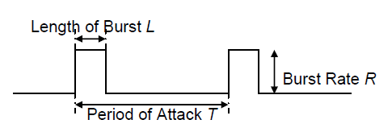
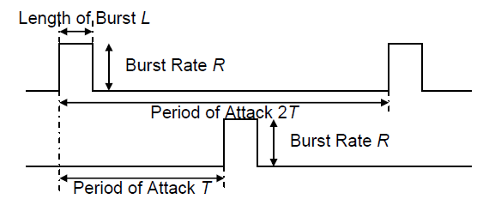
Útok na TCP – snížení rychlosti

Slide 55
Další DoS
Útoky využívající bezpečnostní opatření
  Limit pokusů o přihlášení, velký log
Nechtěné útoky
  Odkaz z výkonného velmi navštěvovaného serveru na malý nevýkonný server
DDoS útoky – distribuované DoS útoky
  Vedeny souběžně z více míst najednou
  Výrazné zesílení útoku
  Obtížné zabránění (co filtrovat?)
  Dvou a třívrstvá architektura
  Různé způsoby maskování komunikace

Slide 56
Nejznámější DDoS nástroje
TFN Tribe Flood network
  Dvouúrovňová architektura, útočník rovnou ovládá agenty
  SYN Flood, ICMP Flood, UDP Flood a Smurf
TFN2K
  Nové útoky, přibylo šifrování komunikace
Trin00
  Pouze UDP Flood
  Tříúrovňová architektura
  Útočník ovládá mastery, kteří ovládají agenty
  Bez šifrování mezi mastery a agenty
Stacheldraht
  Nejmodernější, odstraňuje nedostatky předchozích
  Tříúrovňová architektura, šifrovaná komunikace, mnoho druhů útoků

Slide 57
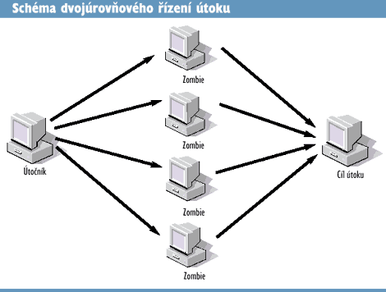
Dvouvrstvá architektura DDoS

Slide 58
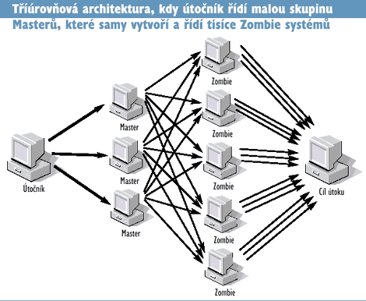
Třívrstvá architektura DDoS

Slide 59
Detekční systémy
IDS – Intrusion Detection System
NIDS – Network Intrusion Detection System
IDS založené na porovnávání pravidel
  Expertní systémy
  Analýza signatur
  Petriho sítě
  Analýza přechodu stavů
  Dolování dat

Slide 60
Detekční systémy
Metody detekce založené na podezřelém chování
  Statistické metody
  Neuronové sítě
  Detekce podle chování uživatele
  Imunologické metody
  Metoda detekce bodu změny
  Metody založené na zpracování signálu
Hybridní systémy
  Založené na porovnávání

Slide 61
Architektura systému s porovnáváním pravidel
Umístění IDS
  IDS, Firewall
Struktura
  Sniffer – zachycování dat
  Sanity checker – odstranění nepotřebných paketů, detekce anomálií
  Analyzátor – analýza obsahu paketů
    TCP, UDP, ICMP, IP
  Counter – časová kontrola četnosti
    TCP, UDP, IP
  Reactor – akce spojené s detekcí anomálie

Slide 62
Pravidla
Událost
  Alert, log, pass
Protokol
  Tcp, udp, ip, icmp
Adresa
  Zdroj, cíl
Port
  Any, číslo, jméno
Orientace
  Vstup, výstup
Části záhlaví
  Tcp, udp, icmp, ip
Data paketu

Slide 63
Výsledky
Zdroj pravidel (SNORT)
Rychlost zpracování
  Zatížení procesoru
  Počet zpracovaných paketů za jednotku času
Vazba na firewall
  Iptables – generování pravidel

Slide 64
Anomaly based IDS
Detekce útoku na základě anomálií
Statistická metoda – metoda detekce změny v bodu (Change-point detection method)
Tři sledované parametry
  Statistický parametr vypočtený algoritmem postupných součtů (CUSUM) z počtu paketů – 7 velikostních tříd (0-64B,65-128B,…)
  Poměr počtu paketů a jejich celkové velikosti
  Rozptyl velikostí paketů
Každý parametr má pro UDP/TCP protokol stanovenou prahovou hodnotu
Překročí-li všechny tři parametry najednou své prahové hodnoty, je ohlášen útok

Slide 65
Metoda detekce změny bodu (Change Point Detection Method)
Sledují se určité parametry v čase, které jsou pak chápány jako posloupnost bodů
Předpoklad: útok vede k náhlým změnám ve statistickém modelu
Tyto body, kde došlo ke změně chceme odhalit co nejdříve od jejich vzniku
Sekvenční(minimální průměrné zpoždění) a dávkovo-sekvenční (pevné zpoždění)
Výhody oproti ostatním metodám
  Samoučící se
  Přizpůsobení zatížení sítě
  Nízké nároky na výpočetní výkon

Slide 67
IDS (Intrusion Detection System)
Systémy detekce průniku
Doplňují ochranu sítě
Komerční i volně dostupné
Samostatný IDS, součást firewallu nebo OS
Založeny na:
  Útok má charakteristické rysy, odlišné od běžné legitimní činnosti

Slide 68
IDS
Vedou položky protokolů o provozu na sítí – záznam auditu
  Čas výskytu
  IP adresy, porty
  Přístup k souborům
  Modifikace souborů, registrů, apod.
  Neobvyklé využití zdrojů
  Neobvyklé chování v neobvyklou dobu

Slide 69
IDS
Srovnání běžného provozu a anomálie
  IDS založené na pravidlech
  Statistické IDS
  hybridní IDS
Okamžik vyhodnocení
  Systémy pracující v reálném čase
  Systémy pracující v časových intervalech

Slide 70
IDS
Místo použití
  Síťové detektory (detekce na celé síti)
  Hostitelské detektory (detekce na konkrétním stroji)
Činnost při detekci anomálie
  Aktivní
  Pasivní

Slide 71
Jak obejít IDS
IDS
  Sniffer
  Analyzátor charakteristických znaků
Šifrovaná data – SSL
Polymorfní kód (webové útoky)

